Slide 1
ABFRAGE NEUHEITEN KEY FACTS
Category Management – 2024

Slide 2
Produktbild (bei make-up bitte Farbpalette einfügen)
Launchpriorisierung im Kalenderjahr
Prio 1
Prio 2
Prio 3
Marketing / Kommunikation
Markenkommunikation
xx.xx.- xx.xx.xxxx
Kommunikationszeitraum / Media Details: Was? Wann? Wo?: Mediapläne anbei
TV
Digital
ADTV
Social Media
Print
Influencer / Spokesperson
Funk
Andere
OOH
YBPN
Key Benefits der Neuheit und/oder Duftnoten:
RIGENERA SMOOTH ANTIWRINKLE NOURISHING CREAM (8015150247368)
mildert Falten und spendet selbst der trockensten Haut sofortigen Komfort und Pflege
angereichert mit meristematischen Zellen der italienischen Rosa Canina
revitalisiert die Haut und verbessert das Hautbild
für eine glattere, straffere und vitalere Haut
...
xx.xx.- xx.xx.xxxx
BA-Promotion
Mediapromotion ohne Mailing
BA-Promotion mit Mailing
BA Premium Mailing
Pieper Marketing Mix
POS
Digital
CRM
xx.xx.xxxx
Letzter Bestelltermin
GWP / Luxustestmuster
... ...
Schaufensterdekorationen
Promotionfläche
Mailing
Indoor Tools (Zweitplatzierung, T-Gondel, POS-Säule, power table, u.ä.)
Andere onsite Tools
Beauty Booklet
10.02.2024
Liefertermin
Newsletter
Print
Pieper-Prospekt
10.02.2024
OCD (on counter date)
Tester
Ja
Nein
Social Media
Beauty-talk

Slide 3
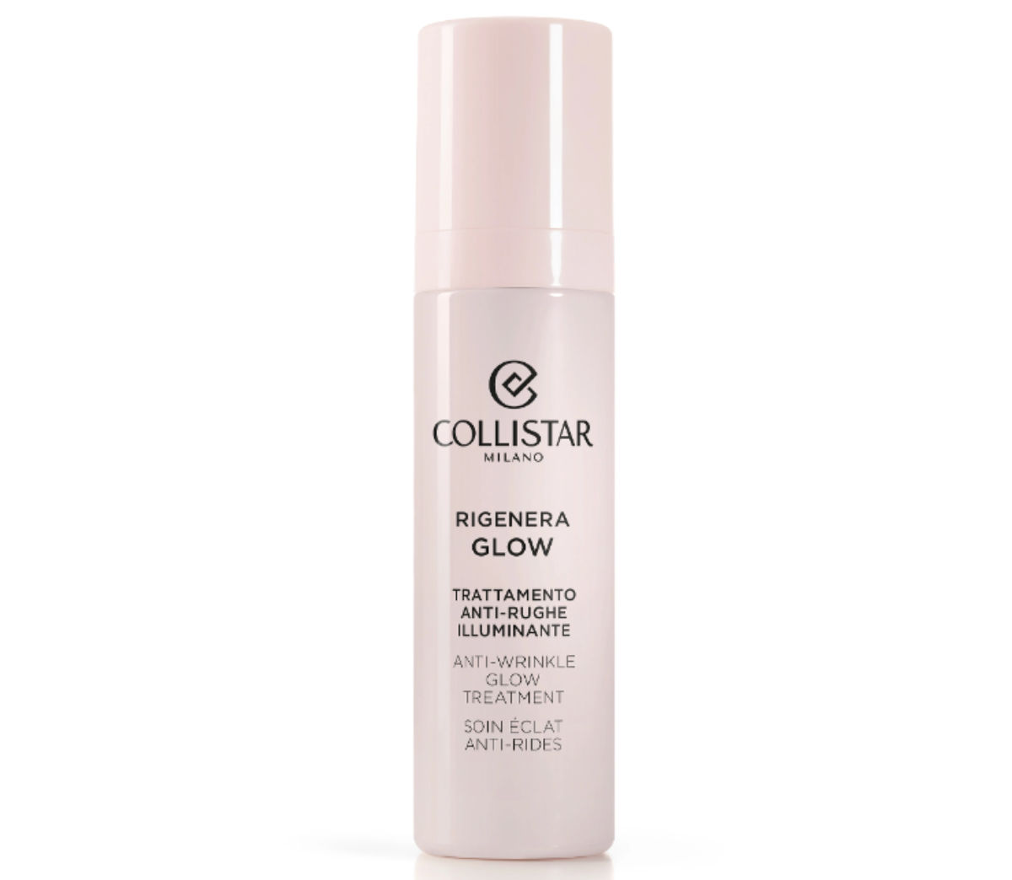
Produktbild (bei make-up bitte Farbpalette einfügen)
Launchpriorisierung im Kalenderjahr
Prio 1
Prio 2
Prio 3
Marketing / Kommunikation
Markenkommunikation
xx.xx.- xx.xx.xxxx
Kommunikationszeitraum / Media Details: Was? Wann? Wo?: Mediapläne anbei
TV
Digital
ADTV
Social Media
Print
Influencer / Spokesperson
Funk
Andere
OOH
YBPN
Key Benefits der Neuheit und/oder Duftnoten:
RIGENERA ANTI-WRINKLE GLOW TREATMENT (8015150247351)
mildert nach und nach Falten und feinen Linien
mit meristematischen Zellen aus italienischen Forsythien und Niacinamid
intensive, progressive Pflegewirkung
für ein ebenmäßiges und strahlendes Aussehen
...
xx.xx.- xx.xx.xxxx
BA-Promotion
Mediapromotion ohne Mailing
BA-Promotion mit Mailing
BA Premium Mailing
Pieper Marketing Mix
POS
Digital
CRM
xx.xx.xxxx
Letzter Bestelltermin
GWP / Luxustestmuster
... ...
Schaufensterdekorationen
Promotionfläche
Mailing
Indoor Tools (Zweitplatzierung, T-Gondel, POS-Säule, power table, u.ä.)
Andere onsite Tools
Beauty Booklet
10.02.2024
Liefertermin
Newsletter
Print
Pieper-Prospekt
10.02.2024
OCD (on counter date)
Tester
Ja
Nein
Social Media
Beauty-talk

